Slide 1
第3章 Amazon云计算AWS
湖北工业大学
张媛媛
Email: circle0519@hotmail.com
QQ:276502507

Slide 2

提 纲
◻ Amazon平台基础存储架构：Dynamo
◻ 弹性计算云EC2
◻ 简单存储服务S3
◻ 简单队列服务SQS
◻ 简单数据库服务Simple DB
◻ 关系数据库服务RDS
◻ 内容推送服务CloudFront
◻ 其他Amazon云计算服务
◻ AWS应用实例
◻小结

Slide 3
基本概念
S3系统构架在Dynamo之上，采取的并不是传统的关系数据库存储方式，原因：
使文件操作尽量简单、高效；
对于存储而言，用户常用的是存储和读写，传统关系型数据最擅长的查询没有用武之地，反而会增加系统的复杂性
1.对象：最基本存储单元
➢数据（任意类型）和元数据（描述数据的数据 ）
➢元数据是通过一对键-值（Name-Value）集合来定义
元数据名称 | 名 称 含 义
last-modified | 对象被最后修改的时间
ETag | 利用MD5哈希算法得出的对象值
Content-Type | 对象的MIME（多功能网际邮件扩充协议）类型，默认为二进制/八位组
Content-Length | 对象数据长度，以字节为单位
S3系统默认元数据

Slide 4
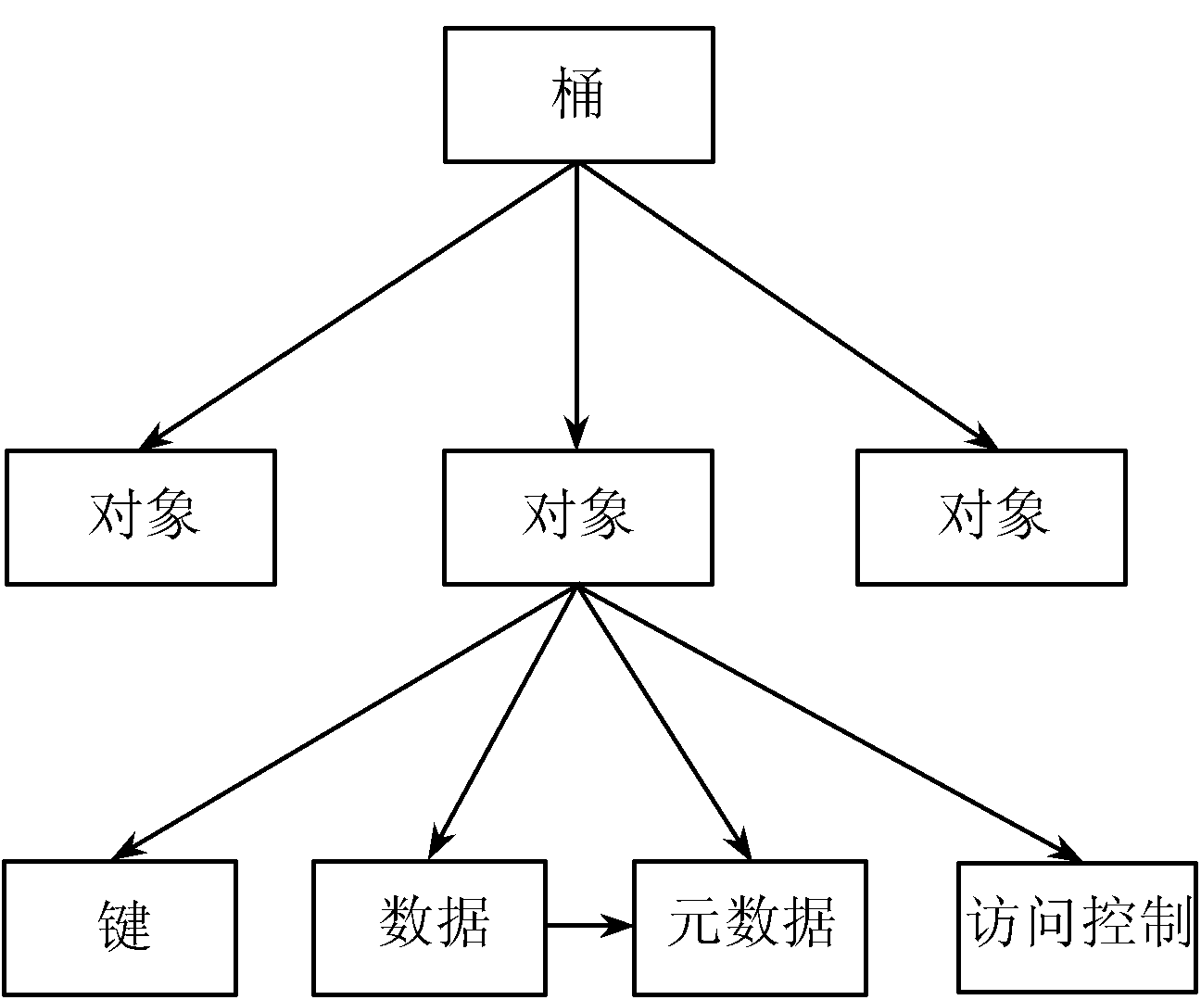
基本概念
2．键
➢对象的唯一标示符，每个对象必须指定一个键
3．桶
➢存储对象容器（最多创建100个桶，不限桶中数量）
➢桶具体命名规则
➢建议使用规则
S3的基本结构图

Slide 5
基本操作
基本操作
➢根据Amazon提供的技术文档，目前S3支持的主要操作包括：Get、Put、List、Delete和Head
操 作 目 标 | Get | Put | List | Delete | Head
桶 | 获取桶中对象 | 创建或更新桶 | 列出桶中所有键 | 删除桶 | 无
对象 | 获取对象数据和元数据 | 创建或更新对象 | 无 | 删除对象 | 获取对象元数据

Slide 6
数据一致性模型
S3系统采用冗余存储
➢优势：某些服务器出现故障时用户仍然可以对其数据进行操作
➢弊端：用户在操作时可能会出现如下几种情况
（1）一个进程写入一个新的对象并立即尝试读取它，但在该改变被传送到S3的多个服务器前，服务器对该操作可能返回“键不存在”
（2）一个进程写入一个新的对象并立即尝试列出桶中已有的对象，但在该改变被传送到S3的多个服务器前，该对象很可能不会出现在列表中
（3）一个进程用新数据替换现有的对象并立即尝试读取它，但在该改变被传送到S3的多个服务器前，S3可能会返回以前的数据
（4）一个进程删除现有的对象并立即尝试读取它，但在该改变被传送到S3的多个服务器前，S3可能会返回被删除的数据
（5）一个进程删除现有的对象并立即尝试列出桶中的所有对象，但在该改变被传送到S3的多个服务器前，S3可能会列出被删除的对象
为什么出现这些现象 ？

Slide 7
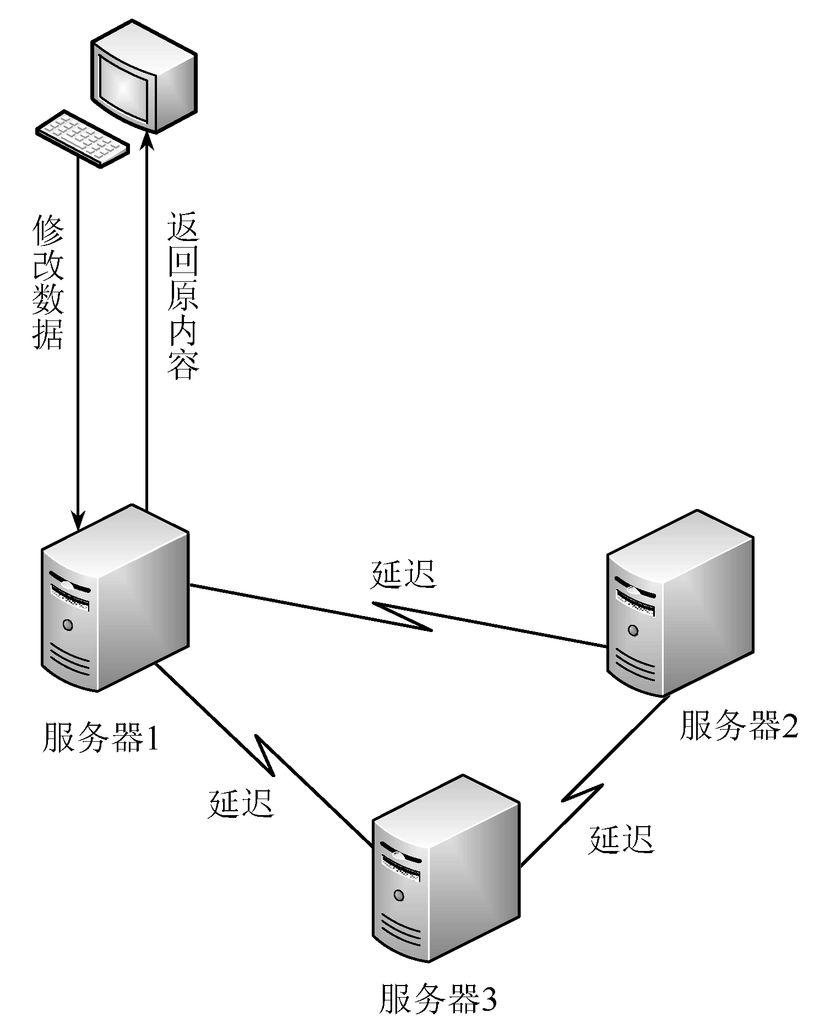
出现这些现象是因为S3为了保证用户数据的一致性而采取的一种折中手段，即在数据被充分传播到所有的存放节点之前返回给用户的仍是原数据

Slide 8
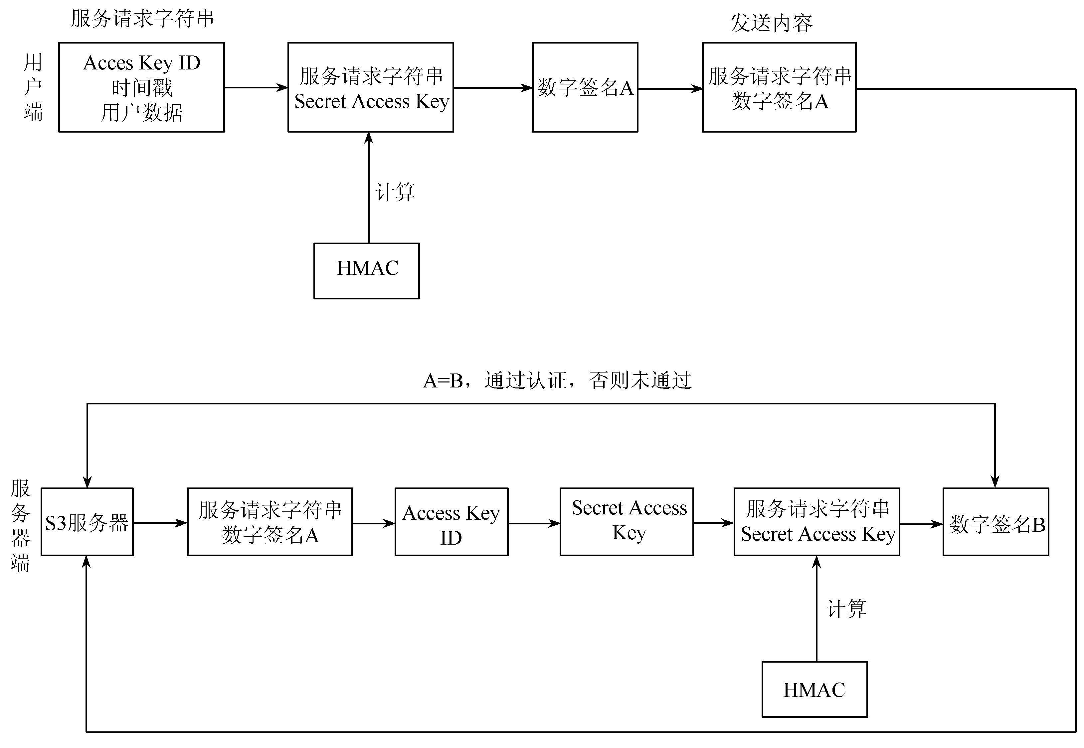
S3安全措施
1.身份认证：基于HMAC-SHA1的数字签名方式来确定用户身份
➢基于加密Hash函数和共享密钥的消息认证协议
➢一个加密的hash函数、一个加密的随机密钥、一个安全的密钥交换机制
S3数字签名具体实现过程

Slide 9
S3安全措施
2.访问控制列表
➢S3提供的可供用户自行定义的访问控制策略列表。S3提供五种访问权限。
➢桶和对象的ACL是各自独立的，对桶的某种访问权限不代表对桶中的对象也具有相同的权限，也就是说，S3的ACL不具有继承性。
权 限 | 允许操作目标 | 具体权限内容
READ | 桶 | 列出已有桶
 | 对象 | 读取数据及元数据
WRITE | 桶 | 创建、覆写、删除桶中对象
READ_ACP | 桶 | 读取桶的ACL
 | 对象 | 读取对象中的ACL
WRITE_ACP | 桶 | 覆写桶的ACP
 | 对象 | 覆写对象的ACP
FULL_CONTROL | 桶 | 允许进行以上所有操作，是S3提供的最高权限
 | 对象

Slide 10
S3安全措施
2.访问控制列表
➢S3中有三大类型的授权用户
1）所有者
2）个人授权用户：电子邮件地址授权，用户ID授权
3）组授权用户：AWS用户组，所有用户组

Slide 11
提 纲
◻ Amazon平台基础存储架构：Dynamo
◻ 弹性计算云EC2
◻ 简单存储服务S3
◻ 简单队列服务SQS
◻ 简单数据库服务Simple DB
◻ 关系数据库服务RDS
◻ 内容推送服务CloudFront
◻ 其他Amazon云计算服务
◻ AWS应用实例
◻小结

Slide 12
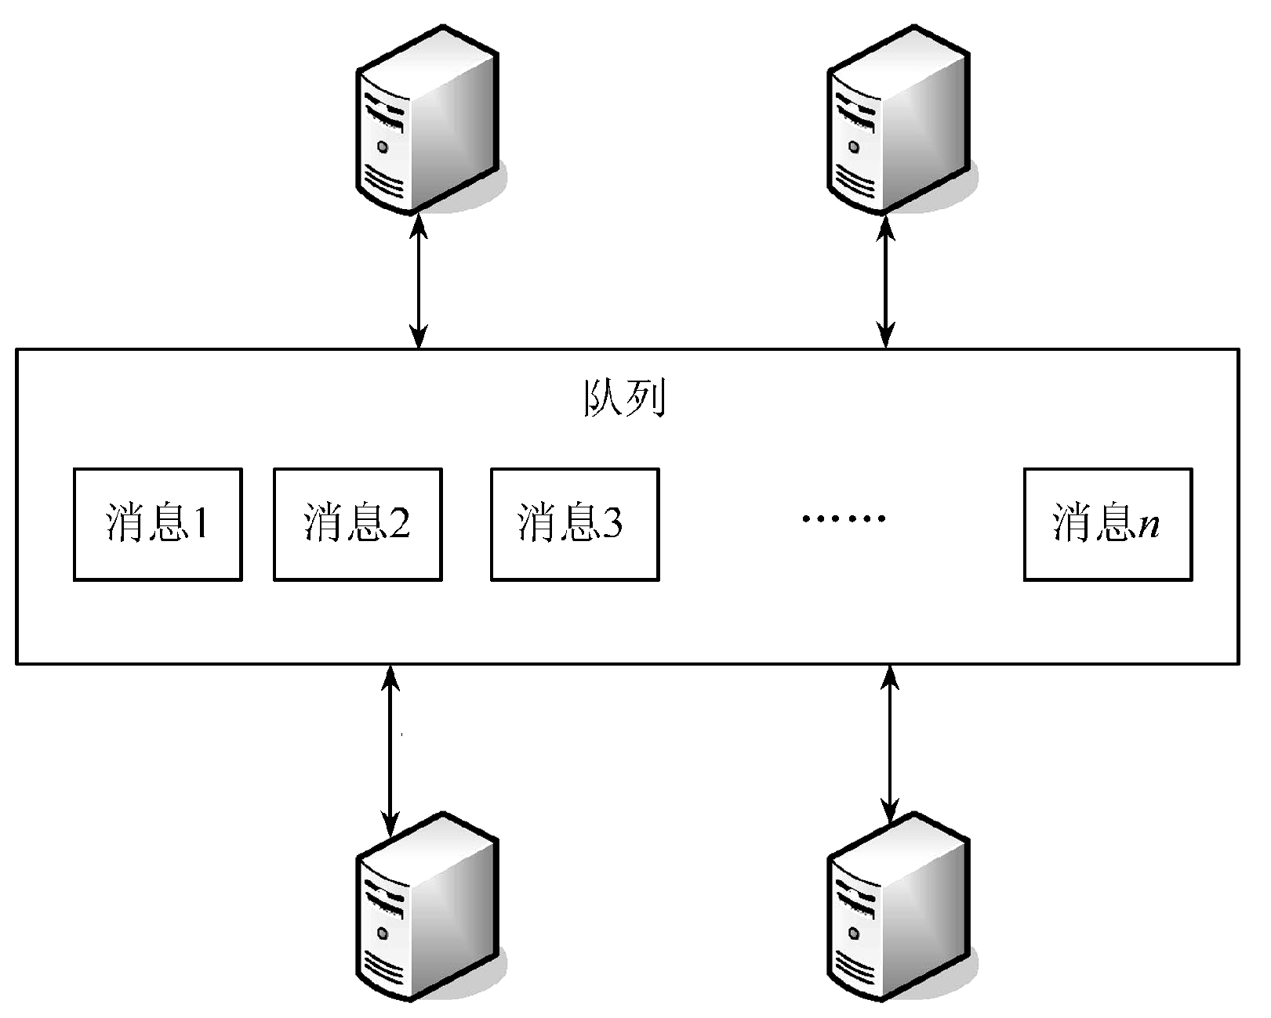
SQS基本模型
简单队列服务（Simple Queue Service，SQS）
➢Amazon为解决其云计算平台之间不同组件的通信而专门设计开发
➢SQS由三个基本部分组成
系统组件（Component）
队列（Queue）
消息（Message）
SQS基本模型

Slide 13
两个重要概念
➢消息是发送者创建的具有一定格式的文本数据，接收对象可以是一个或多个组件。消息的大小是有限制的，目前Amazon规定每条消息不得超过8KB，但是消息的数量并未做限制
➢队列是存放消息的容器，类似于S3中的桶，队列的数目也是任意的，创建队列时用户必须给其指定一个在SQS账户内唯一的名称

Slide 14
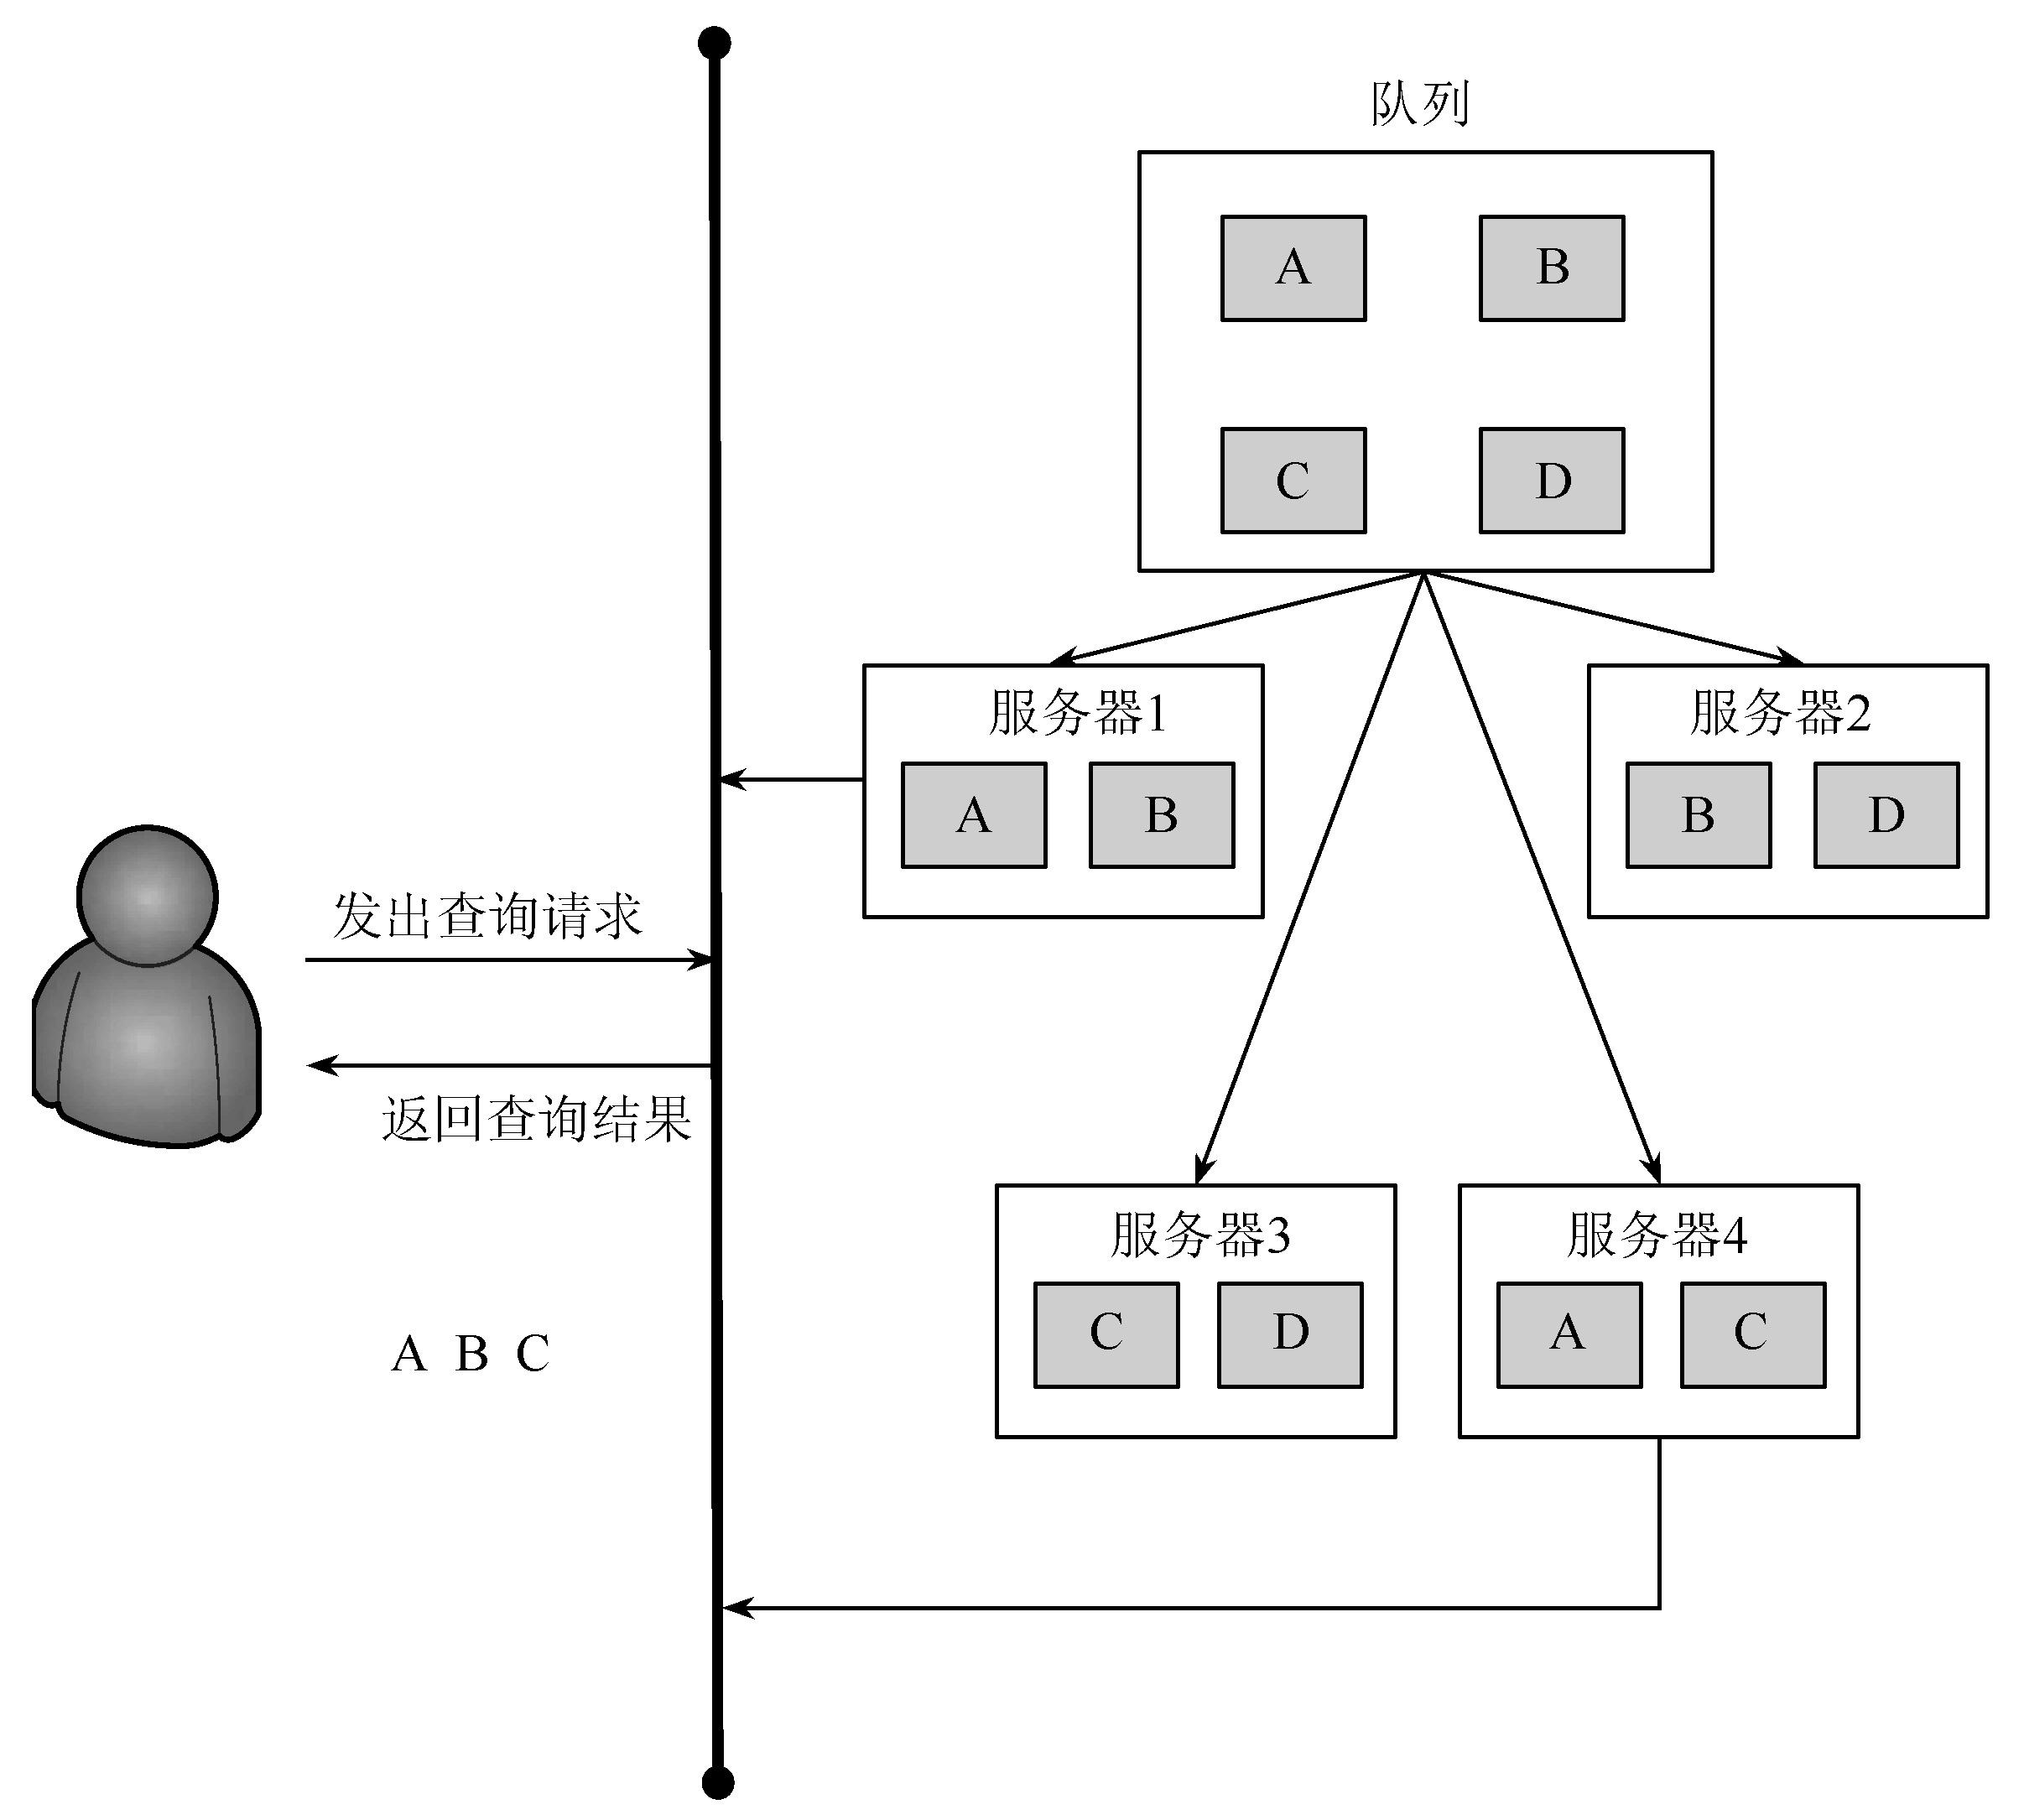
消息
消息
➢1．消息的格式
（1）消息ID（Message ID）
（2）接收句柄（Receipt Handle）
（3）消息体（Body）
（4）消息体MD5摘要（MD5 of Body）
➢2．消息取样
队列中的消息冗余存储，目的是为了保证系统的高可用性
基于加权随机分布（Based on a Weighted Random Distribution）的消息取样
基于加权随机分布的消息取样

Slide 15
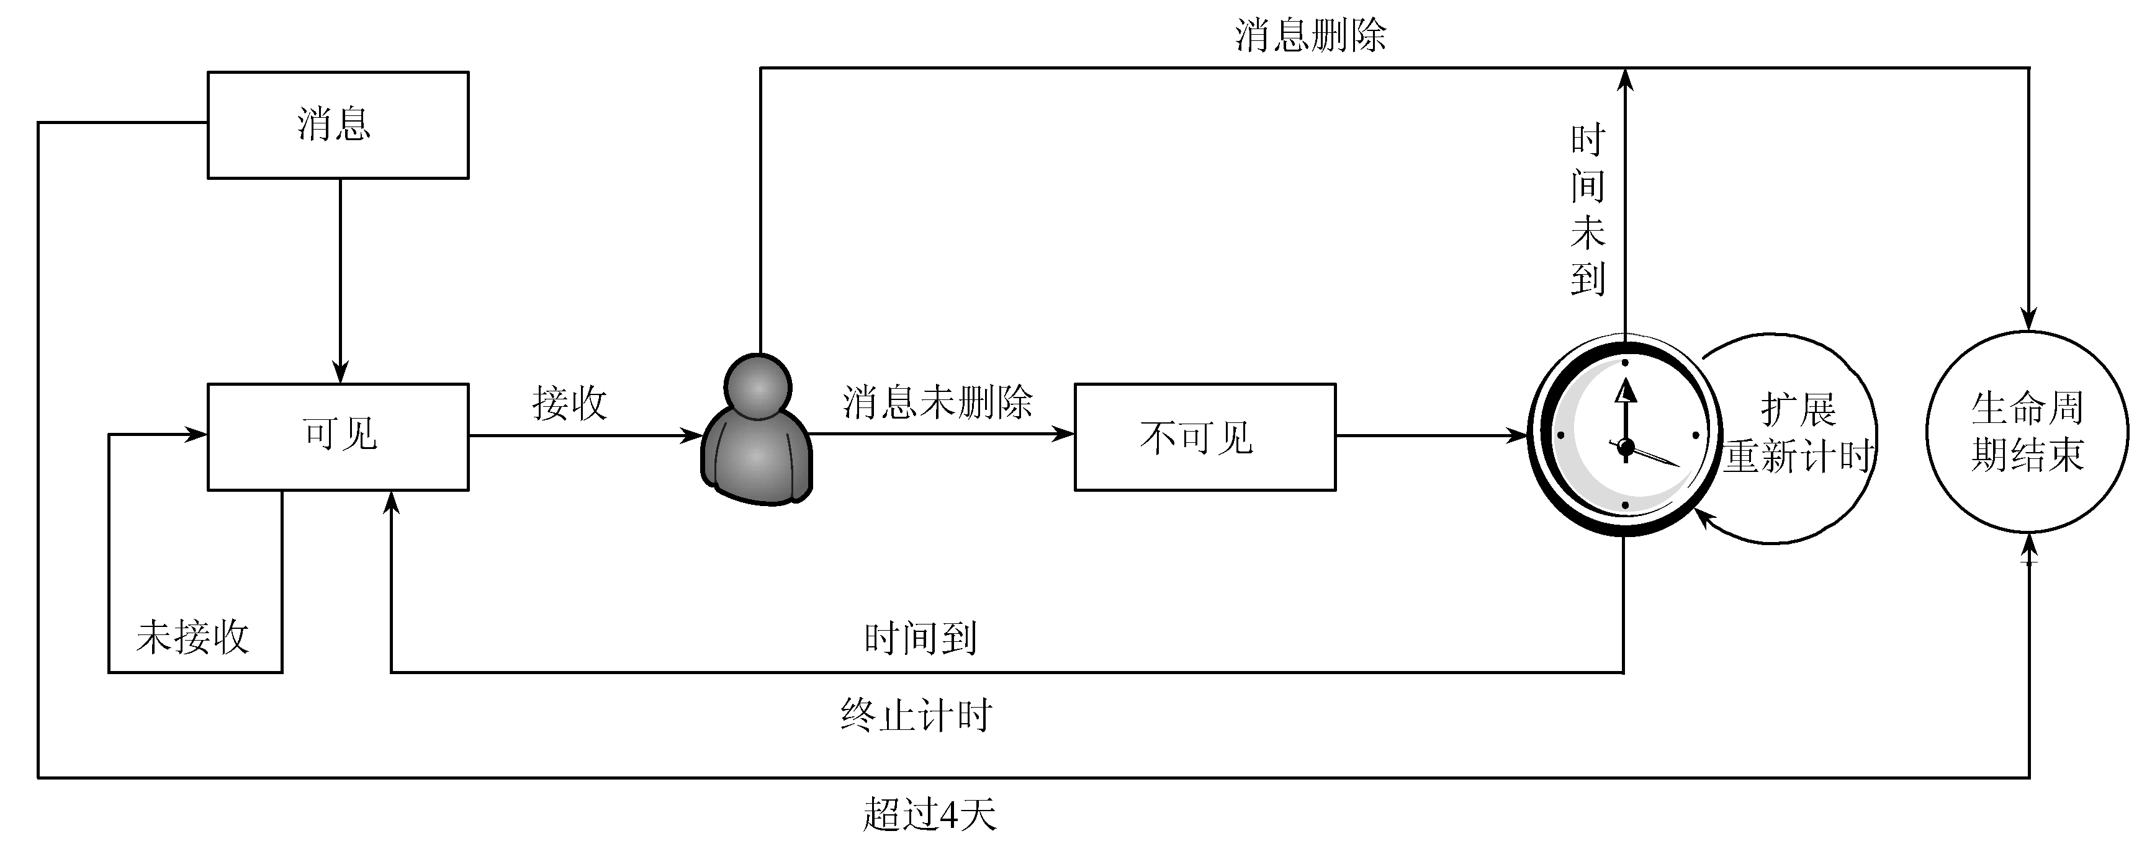
消息
消息
➢3.消息的可见性超时值及生命周期
可见性超时值：可见性表明该消息可以被所有的组件查看，可见性超时值相当于一个计时器
计时器两种操作：扩展（Extend）和终止（Terminate）
消息可见性超时值及生命周期

Slide 16
身份认证
数字签名具体实现过程

Slide 17
提 纲
◻ Amazon平台基础存储架构：Dynamo
◻ 弹性计算云EC2
◻ 简单存储服务S3
◻ 简单队列服务SQS
◻ 简单数据库服务Simple DB
◻ 关系数据库服务RDS
◻ 内容推送服务CloudFront
◻ 其他Amazon云计算服务
◻ AWS应用实例
◻小结

Slide 18
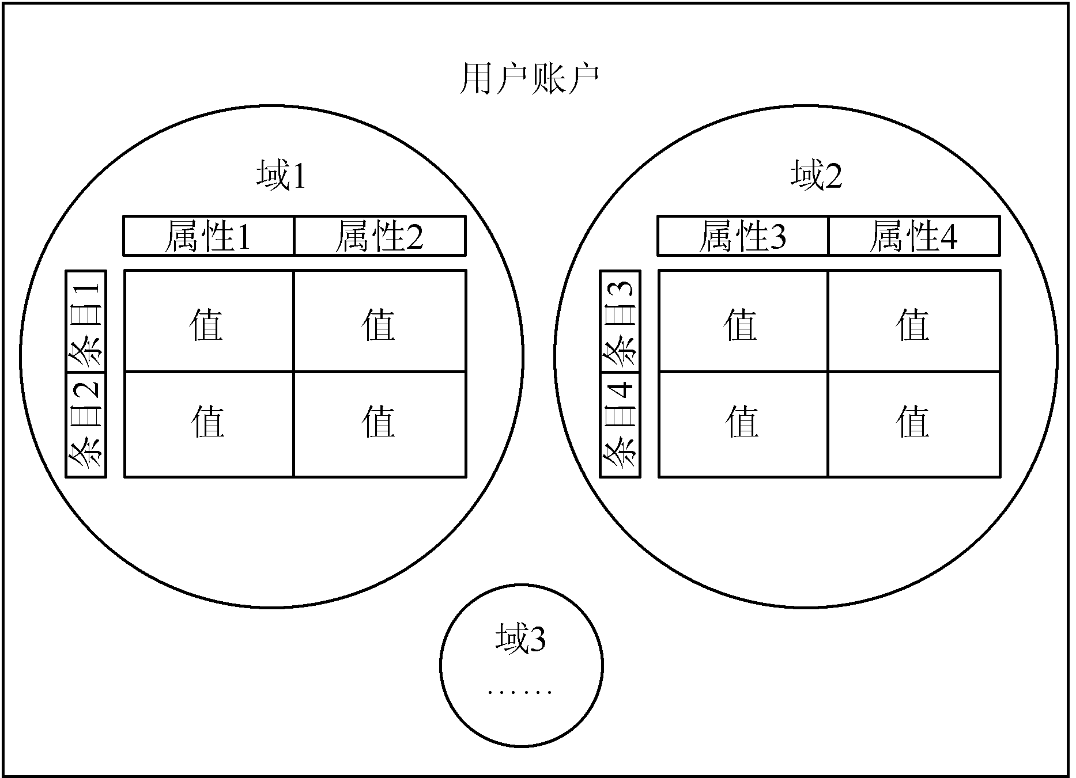
重要概念
简单数据库服务Simple DB（SDB）
➢主要用于存储结构化的数据，并为这些数据提供查找、删除等基本的数据库功能
➢SDB基本结构图中包含了SDB中以下几个最重要的概念
1．用户账户（Customer Accout）
☞ 2．域（Domain）
数据容器
☞ 3．条目（Item）
一个实际的对象
☞ 4．属性（Attribute）
条目的特征
☞ 5．值（Value）
每个条目的某属性的具体内容
SDB基本结构图

Slide 19
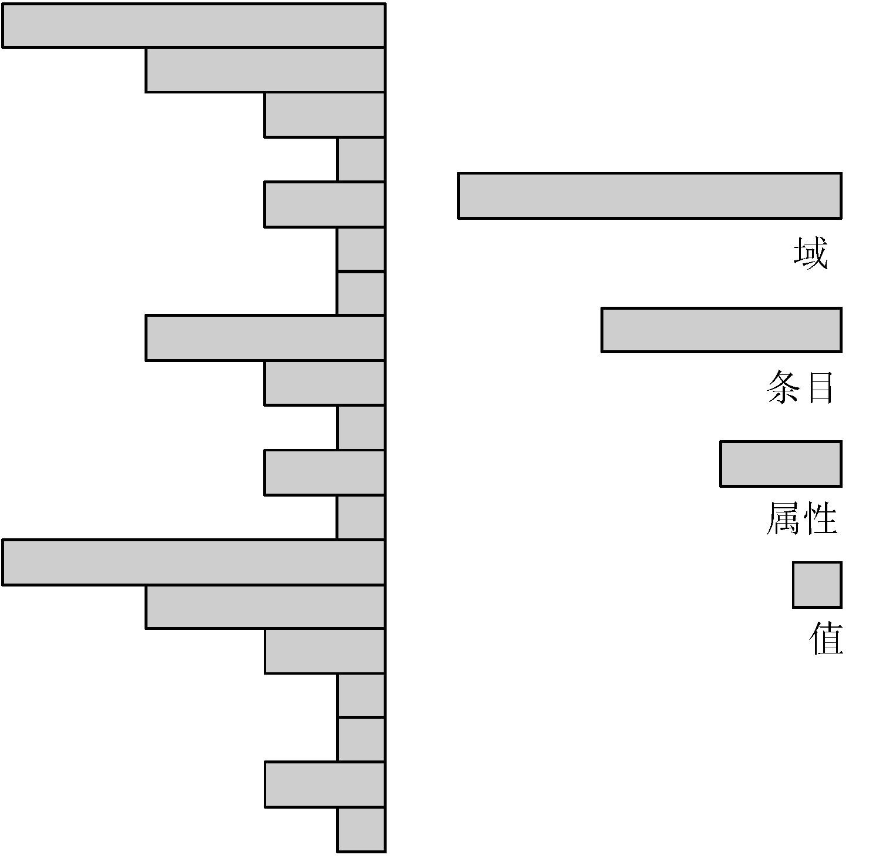
SDB和关系型数据库有很多相同之处，但也有很大的不同
➢传统的关系数据库——表结构
➢SDB树状结构
➢SDB为了系统的高可用性采取了最终一致性数据模型，每次操作设定了一个超时值。当操作超过这个时间时，系统会向用户返回一个错误。
➢同时SDB也对关系数据库做了一些有益的改进，比如自动对用户添加的数据进行索引
SDB树状组织方式

Slide 20
存在的问题及解决办法
SDB主要存在的问题
解决方式
支持的操作类型不够
整数补零
负整数集添加正向偏移量
存储方式简单
ISO 8601对日期进行转换

Slide 21
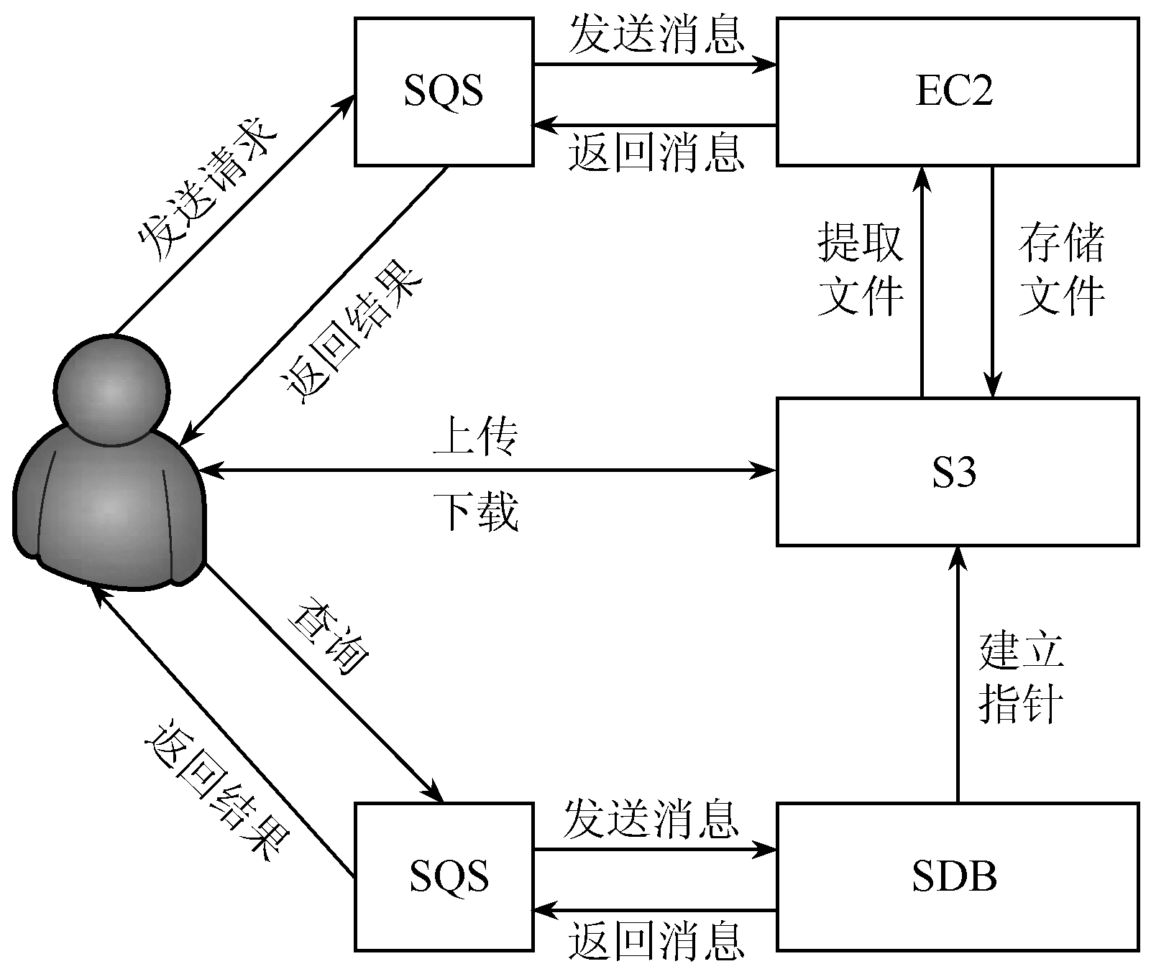
Simple DB和其他AWS的结合使用

Slide 22
提 纲
◻ Amazon平台基础存储架构：Dynamo
◻ 弹性计算云EC2
◻ 简单存储服务S3
◻ 简单队列服务SQS
◻ 简单数据库服务Simple DB
◻ 关系数据库服务RDS
◻ 内容推送服务CloudFront
◻ 其他Amazon云计算服务
◻ AWS应用实例
◻小结

Slide 23
SQL和NoSQL数据库的对比
SQL
NoSQL
严格约束
数据模型
无约束
一致性、可用性
数据处理
可用、分区容忍性
SQL语言访问
接口层
API实现
高一致性，ACID能力非常强，移植性很高；但在可扩展性方面能力较弱
高可扩展性，并发处理能力强；缺乏数据一致性保证，跨表跨服务器查询困难
优势、劣势

Slide 24
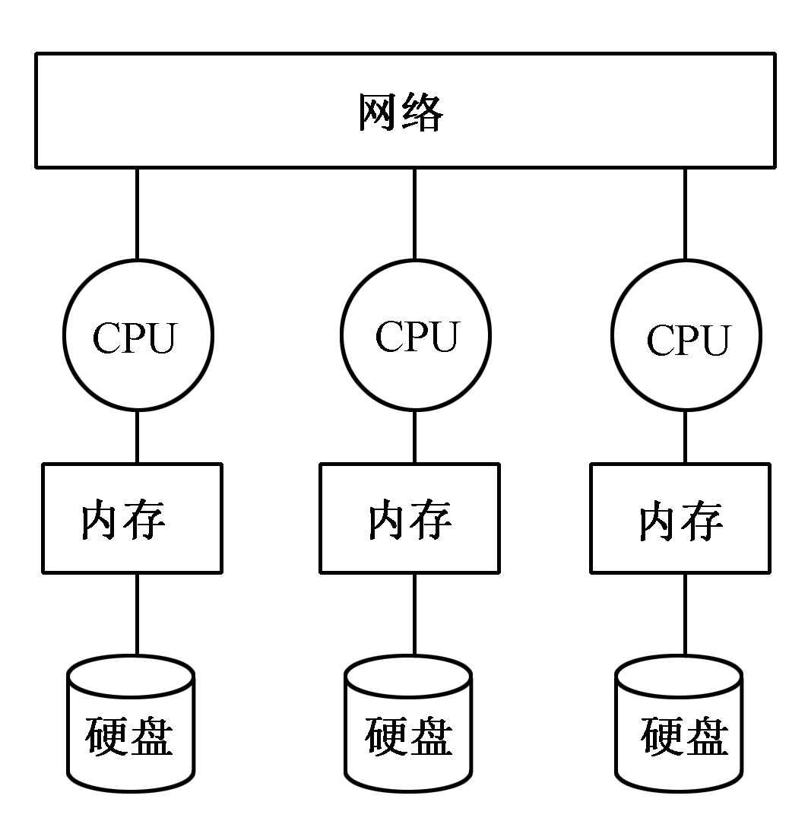
RDS数据库原理
➢Amazon RDS—一种云中的MySQL数据库系统，采用集群方式将MySQL数据库移植到云中，在一定的范围内解决了关系数据库的可扩展性问题
➢MySQL集群采用了Share-Nothing架构
➢集群MySQL通过表单划分（Sharding）的方式将一张大表划分为若干个小表，分别存储在不同的数据库服务器上，从逻辑上保证了数据库可扩展性
Share-Nothing架构

Slide 25
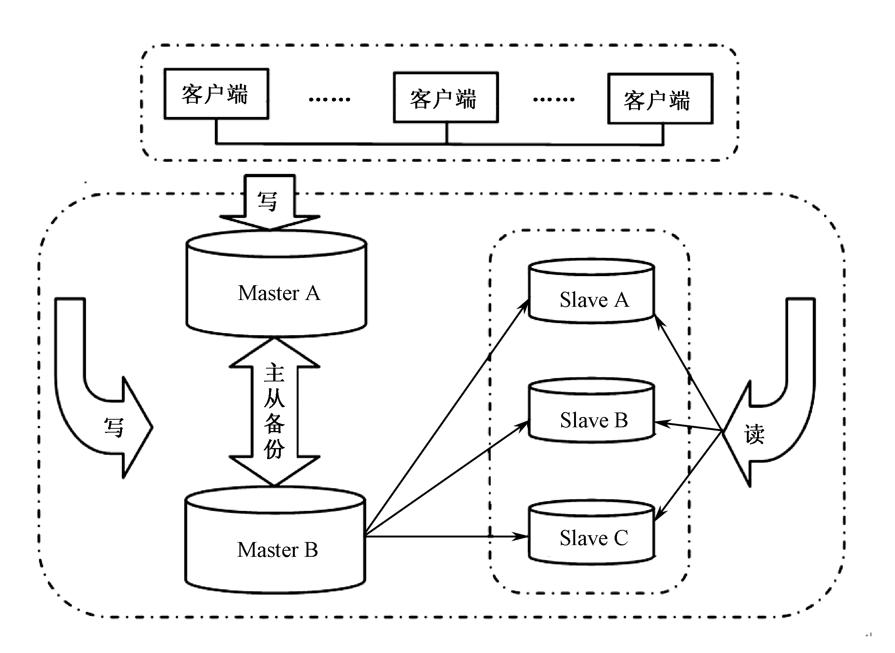
RDS数据库原理
➢集群MySQL通过主从备份和读副本技术提高可靠性和数据处理能力
集群MySQL

Slide 26
RDS的使用
➢Amazon将RDS中的MySQL服务器实例称做DB Instance，通过基于Web的API进行创建和管理，其余的操作可以通过标准的MySQL通信协议完成
➢可以通过两种工具对RDS进行操作
命令行工具：Amazon提供的Java应用套装，负责处理DB Instance的管理，比如创建、参数调整、删除等
MySQL客户端：可以与MySQL服务器进行通信的应用程序，比如MySQL Administrator客户端

Slide 27
谢 谢！

